Slide 1

Myopie en Glaucoom:
Een Moeilijk Huwelijk
Hoe bijziendheid het risico op glaucoom verhoogt — en wat we daaraan kunnen doen
Oogvereniging — Glaucoomdag 8 mei 2026
Artjom Levitski, oogarts Radboudumc

Slide 2
Agenda
Wat is glaucoom? Wat is myopie?
Het huwelijk — de bijziendheid pandemie en de glaucoom pandemie
Waarom dit huwelijk structureel problematisch is
Het huwelijk — in de spreekkamer

Slide 3
Wat is glaucoom?
Definitie
Belangrijkste risicofactoren
Glaucoom is een oogziekte waarbij de oogzenuw langzaam en onomkeerbaar beschadigt. De oogzenuw verbindt het oog met de hersenen en is onmisbaar voor het zien. Als te veel zenuwvezels verloren gaan, ontstaan blinde vlekken in het gezichtsveld. In een laat stadium kan dit tot blindheid leiden.
Verhoogde oogdruk
De bekendste en enig beïnvloedbare factor. Maar: glaucoom kan ook optreden bij normale druk.
Leeftijd (> 60 jaar)
De kans op glaucoom neemt toe met de leeftijd. Na 75 jaar heeft 1 op de 10 mensen glaucoom.
Bijziendheid (myopie)
Glaucoom is de tweede meest voorkomende oorzaak van blindheid wereldwijd
Een van de belangrijkste risicofactoren — het centrale thema van deze presentatie.
Erfelijkheid
Openhoekglaucoom (POAG) is de meest voorkomende vorm: sluipend, pijnloos
Eerstegraads familielid met glaucoom: risico 6–9× hoger. Mensen van Afrikaanse of Aziatische afkomst hebben ook een verhoogd risico.
Schade is onomkeerbaar — vroege opsporing is essentieel
Dunne cornea
In Nederland leven naar schatting 250.000–300.000 mensen met glaucoom
Dunner hoornvlies dan gemiddeld geeft een hogere oogdruk op de meting én verhoogde kwetsbaarheid.
Glaucoom geeft meestal geen klachten totdat een groot deel van de oogzenuw al is aangetast. Regelmatige controle is de enige manier om het tijdig te ontdekken.

Slide 4
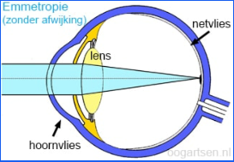
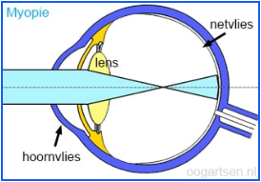
Wat is myopie?
Myopie (bijziendheid) is een refractieafwijking waarbij lichtstralen worden gebroken vóór het netvlies. Resultaat: ver weg wazig, dichtbij scherp. Oorzaak: de oogbol is te lang (axiale myopie) of het hoornvlies/de lens is te krachtig (refractieve myopie). Definitie: sferisch equivalent ≤ –0,5 dioptrie (D)
Licht: –0,5 tot –3 D | Matig: –3 tot –6 D | Hoog (pathologisch): > –6 D

Slide 5
Axiale(as) myopie
De meest voorkomende en de meest klinisch relevante vorm — en de directe link naar glaucoom
Wat is axiale myopie?
Axiale lengte & risico
De oogbol groeit te lang in de voor-achterwaartse as (axiale lengte > 24 mm). Elke 1 mm extra verlenging = circa 3 dioptrie meer bijziendheid.
23-24 mm
Normaal
Waarom gevaarlijk?
24–26 mm
Matig risico
Axiale verlenging rekt de oogzenuw, het choroïd en het netvlies;
meer lengte geeft meer structurele veranderingen op aan de lamina cribrosa.
26–28 mm
Hoog Risico
Verschil met refractieve myopie
Refractief: bol normaal lang, maar lens/hoornvlies te krachtig. Axiaal: de oogbol zélf is te lang. Alleen axiale myopie geeft structurele risico's.
> 28 mm
Zeer hoog Risico
⚠ Kritische drempel: 26 mm

Slide 6
Myopie: een wereldwijde pandemie
Wereldwijde toename: van 23% naar 50% in 50 jaar
Prevalentie per regio (jongeren)
Oost-Azië
80%
Noord-Amerika
42%
Europa
35%
Z.-Oost Azië
30%
Lat. Amerika
15%
🇳🇱 Nederland & Europa
⚠ Hoge myopie (> –6 D)
~23,5% volwassenen — stijgend bij adolescenten (tot 25%)
2,7% nu → 9,8% in 2050 = 938 miljoen hoog glaucoomrisico

Slide 7
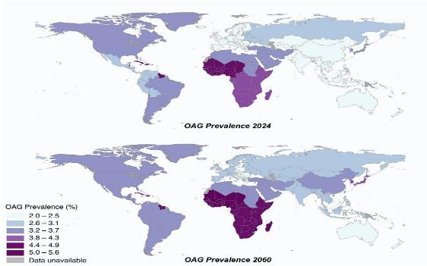
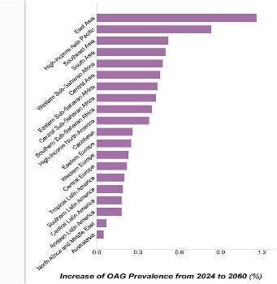
Wereldkaarten: glaucoom-last en verandering per regio
OAG-prevalentie 2024
Toename 2024→2060 (%)
OAG-prevalentie 2060
Bron: Wang et al., Am J Ophthalmol 2026 — Figuur 2

Slide 8
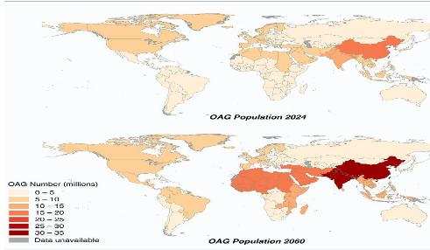
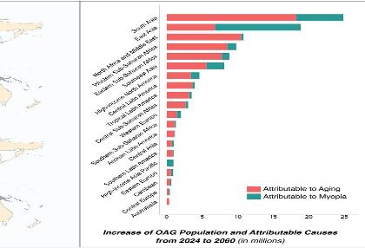
Glaucoom-populatie 2060: veroudering én myopie als drijvers
80,5 mln
186,6 mln
27,2%
OAG-patiënten
2024
OAG-patiënten
2060 (40+)
van toename
door myopie
OAG-populatie 2024 & 2060
Toename per regio (rood=veroudering, groen=myopie)
Bron: Wang et al., Am J Ophthalmol 2026 — Figuur 3 & 4

Slide 9
Nieuw: glaucoom bij jong-volwassenen door hoge myopie
62,9% van alle gevallen bij 20–39 jaar zal in Oost-Azië zijn (3,9 mln)
6,1 mln
OAG-prevalentie bij hoog myopen 20–29 jaar: 4,2% — vergelijkbaar met hyperopen boven 60 jaar
OAG-gevallen
in leeftijds-
groep 20–39 jaar
in 2060
Oost-Azië overtreft Zuid-Azië als grootste OAG-regio (39,8 mln totaal incl. jongeren)
door hoge myopie
Screening vóór 40 jaar aanbevolen bij hoge bijziendheid (> –6 D)
Oost-Azië 2060: 3,9 mln (20-39 jr) + 36,0 mln (40+ jr) = 39,8 mln totaal — grootste glaucoom-regio ter wereld
Bron: Wang et al., Am J Ophthalmol 2026 — Figuur 5 | Gebaseerd op 4,4% OAG bij hoog myopen 20–39 jaar (Korea + China cohort)

Slide 10
Het huwelijk — de feiten
2×
3×
193 mln
hoger glaucoom-
risico bij bijzienden
hoger risico bij
matige/hoge myopie
OAG-patiënten verwacht
in 2060 (alle leeftijden)
Bronnen: Marcus et al. Ophthalmology 2011 (OR 1,92) · Haarman et al. IOVS 2020 (OR 2,92) · Wang et al. AJO 2026 (RR 1,9)

Slide 11
Risico neemt toe met ernst
Odds ratio voor primair openkamerhoek glaucoom t.o.v. emmetropen — Marcus 2011, Haarman 2020, Ha et al. 2022

Slide 12
Biologische mechanismen
Of waarom dit huwelijk structureel problematisch is

Slide 13
Waarom verhoogt een bijziend oog het risico op glaucoom?
Bij bijziendheid is de oogbol te lang gegroeid. Dat heeft vier gevolgen voor de oogzenuw achterin het oog.
Kortom:
Een bijziend oog is structureel kwetsbaarder.
Glaucoom kan ontstaan
Eerder;
Vaker;
En bij een lagere oogdruk dan normaal.
Normaal oog 23-24 mm
te lang
Hoog Bijziend oog >26 mm
De oogbol rekt het zenuwgebied op
De steunstructuur verzwakt
1
2
Het weefsel rond de oogzenuw wordt uitgerekt en dunner, waardoor het kwetsbaarder wordt.
Het zeefplaatje waarop de zenuwvezels rusten wordt dunner en buigt door.
Schade ook bij normale oogdruk
Minder doorbloeding
3
4
De oogzenuw kan al beschadigen als de oogdruk niet eens te hoog is.
De bloedvaten naar de oogzenuw worden meegetrokken — minder zuurstof.
Bronnen: Wang YX et al. Prog Retin Eye Res 2021 · Jonas JB et al. Prog Retin Eye Res 2023 · Marcus et al. Ophthalmology 2011

Slide 14
Glaucoom herkennen bij bijziendheid is moeilijk
Een bijziend oog ziet er op veel onderzoeken al anders uit dan een normaal oog — ook zonder glaucoom. Dat maakt de diagnose voor oogartsen extra lastig.
De oogzenuw ziet er al afwijkend uit
Standaard metingen kloppen niet
1
Door de langere oogbol staat de oogzenuwkop scheef en is er meer ruimte rondom. Dit lijkt op glaucoomschade — maar is gewoon een gevolg van bijziendheid.
2
De meetapparatuur vergelijkt met het gemiddelde normale oog. Bij bijziendheid zijn bijna alle waarden al buiten het normale bereik, zelfs als er niets aan de hand is.
Ook het gezichtsveld kan afwijkend zijn
Oogdruk is niet genoeg
3
Bijziendheid zelf kan blinde vlekken en uitval in het gezichtsveld veroorzaken, los van glaucoom. Die afwijkingen zijn vaak stabiel en geen teken van schade.
4
Bij bijziende ogen kan de oogzenuw beschadigen ook als de oogdruk normaal is. De oogarts moet dus verder kijken dan alleen de druk.
Daarom is het zo belangrijk om meerdere onderzoeken te combineren en de resultaten in de tijd te volgen — niet een enkelvoudige meting volstaat.

Slide 15
Het huwelijk — in de spreekkamer

Slide 16
Controles controles controles
Druk en dagcurves
OCT’s OCT’s OCT’s
Gezichtsvelden gezichtsvelden gezichtsvelden

Slide 17
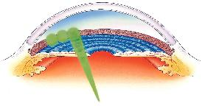

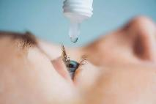
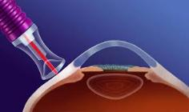
Druppels en laser
Het doel van alle behandelingen is hetzelfde: de oogdruk verlagen om verdere schade aan de oogzenuw te voorkomen. Er bestaat geen behandeling die bestaande schade herstelt.
Oogdruppels
Laserbehandeling
Bron: NOG Richtlijn Glaucoom · Farmacotherapeutisch Kompas 2024 · Oogfonds.nl

Slide 18
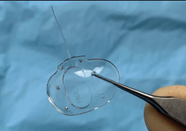
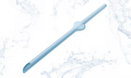
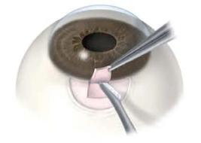
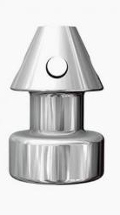
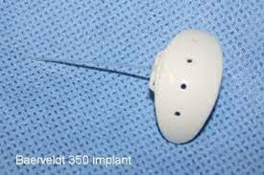
Operatie
Een operatie wordt overwogen als druppels en laser onvoldoende de oogdruk verlagen. Er zijn verschillende technieken, elk met eigen voordelen en risico's.
Trabeculectomie
Drainage-implant
MIGS – met en zonder blaasje
De klassieke oogoperatie
Buisje met reservoir
Minimaal invasieve glaucoomchirurgie

Slide 19
Dit huwelijk vraagt aandacht
Bijziendheid is een significante, risicofactor voor glaucoom
De Bijziendheid maakt de diagnose en verslechtering moeilijk te zien en te vangen
Behandelingen gericht op verlagen van oogdruk – maar gaan gepaard met hogere Risico’s
De hoge bijziendheid maakt het oog kwetsbaar voor schade — ook los van de oogdruk
In 2060: 193 miljoen OAG-patiënten — 30% door de myopie-epidemie.
Myopiebeheersing bij kinderen is de misschien een van de meest belangrijke preventieve maatregelen
Bedankt voor uw aandacht!

Slide 20
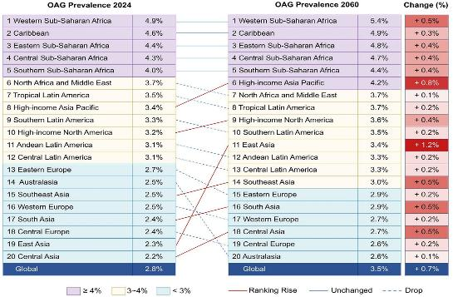
Glaucoom-prevalentie per regio: 2024 → 2060
Globaal stijgt OAG-prevalentie van 2,8% (2024) naar 3,5% (2060) — een stijging van 24,3%
Oost-Azië: grootste relatieve stijging (+1,2%) door myopie-epidemie — van rang 19 naar rang 11
Hoog-inkomen Azië-Pacific: enige regio buiten Afrika/Caribbean boven 4% in 2060 (+0,8%)
Europa (incl. Nederland): bescheiden stijging +0,2% — maar absolute aantallen nemen toe
Bron: Wang et al., Am J Ophthalmol 2026 | Systematische review & meta-analyse, 77 populatie-studies 1991–2023

Slide 21
Praktische aanbevelingen
1
Vraag altijd naar de mate van bijziendheid — ook als de patiënt zegt 'maar een beetje bijziend' te zijn.
2
Gebruik myopie-specifieke OCT-normen. Standaardnormen onderschatten zenuwverlies bij hoge bijziendheid.
3
Meet de axiale lengte bij iedere patiënt met bijziendheid > –3 D. Drempelwaarde: 26 mm = verhoogd risico.
4
Overweeg OAG-screening al vóór 40 jaar bij hoge bijziendheid — glaucoom is geen exclusief ouderenprobleem meer.
5
Bespreek myopiebeheersing bij kinderen als langetermijn-risicoreductie, ook voor glaucoom.

Slide 22
Risicogroepen & controle frequentie
Hoog
Myopie > –6 D + leeftijd > 45 jaar + familiegeschiedenis glaucoom
Jaarlijks
Matig
Myopie –3 tot –6 D, of verhoogde oogdruk bekend
Jaarlijks
Laag
Myopie –1 tot –3 D, geen andere risicofactoren
Elke 2–3 jaar
Basis
Geen myopie of bijziendheid < –1 D
Elke 3–5 jaar
Bron: AAO Guidelines 2024 / Nederlandse Oogheelkunde Richtlijnen · Wang et al. AJO 2026: overweeg screening < 40 jaar bij hoge myopie

